Slide 1
데이터베이스설계 과제 Ⅳ
20215406 최민준

Slide 2
(1) 응용분야
쿠팡 (온라인 창고형 판매업체 서비스)

Slide 3
(2) ERD 및 작성 - 구성
사용자: 사용자ID, 이름, 성별, 나이, 주소, 전화번호로 구성
아이템: 아이템ID, 이름, 카테고리, 단일가격, 할인율, 재고, 제조사ID로 구성
제조사: 제조사ID, 이름, 전화번호로 구성
배달원: 배달원ID, 전화번호, 배달ID로 구성
주문: 주문ID, 아이템개수, 주문날짜, 전체가격으로 구성
공급: 계약ID, 제조사ID, 단일가격, 공급개수, 계약일로 구성
배달: 주문ID, 배달원ID, 배송시작날짜, 배송완료날짜, 완료여부로 구성

Slide 4
(2) ERD 및 작성 - 관계
사용자, 아이템, 배달원, 주문, 제조사는 식별 ID로 구분함
사용자는 한 번에 여러 아이템을 할 수 있고 이런 주문을 여러번 할 수 있음
하나의 아이템을 여러 사용자가 주문할 수 있음
배달원은 여러 주문 배정 받을 수 있음
제조사는 한 번에 한 아이템에 한해서 공급을 할 수 있음

Slide 5
(2) ERD 및 작성
order
n
n
order_id
order_date
num_of_item
total_price
item_order
order_user
1
1
n
supply
n
item
user
delivery
item_id
item_name
category
unit_price
discount_rate
stock
manufacturer_id
user_id
user_name
user_sex
user_age
user_address
user_tel
n
1
manufacturer
courier
manufacturer_id
manufacturer_name
manufacturer_tel
courier_id
courier_tel

Slide 6
(3) RDB 테이블 스키마 – strong entity set
user(user_id, user_name, user_sex, user_age, user_address, user_tel)
item(item_id, item_name, category, unit_price, discount_rate, stock, manufacturer_id)
courier(courier_id, courier_tel, delivery_id)
manufacturer(manufacturer_id, manufacturer_name, manufacturer_tel)
order(order_id, order_date, num_of_item, total_price)

Slide 7
(3) RDB 테이블 스키마 – n to 1
n
order_user
1
order
user
order_id
order_date
num_of_item
total_price
user_id
user_name
user_sex
user_age
user_address
user_tel
order 테이블 변환
user(user_id, user_name, user_sex, user_age, user_address, user_tel)
order(order_id, user_id, order_date, num_of_item, total_price)

Slide 8
(3) RDB 테이블 스키마 – n to 1
n
item_order
1
order
item
order_id
order_date
num_of_item
total_price
item_id
item_name
category
unit_price
discount_rate
stock
manufacturer_id
order 테이블 변환
item(item_id, item_name, category, unit_price, discount_rate, stock, manufacturer_id)
order(order_id, user_id, item_id, order_date, num_of_item, total_price)

Slide 9
(3) RDB 테이블 스키마 – n to 1
n
delivery
1
order
courier
order_id
order_date
num_of_item
total_price
courier_id
courier_tel
courier 테이블 변환
courier(courier_id, courier_tel, order_id)
order(order_id, user_id, item_id, order_date, num_of_item, total_price)

Slide 10
(3) RDB 테이블 스키마 – n to n
n
supply
n
manufacturer
item
manufacturer_id
manufacturer_name
manufacturer_tel
item_id
item_name
category
unit_price
discount_rate
stock
manufacturer_id
supply 테이블 생성
supply(supply_id, manufacturer_id, item_id, quantity, date)

Slide 11
(3) RDB 테이블 스키마 – 결과
user(user_id, user_name, user_sex, user_age, user_address, user_tel)
item(item_id, item_name, category, unit_price, discount_rate, stock, manufacturer_id)
courier(courier_id, courier_tel, order_id)
order(order_id, user_id, item_id, order_date, num_of_item, total_price)
manufacturer(manufacturer_id, manufacturer_name, manufacturer_tel)
supply(supply_id, manufacturer_id, item_id, quantity, date)

Slide 12
(4) 자연어 질의 리스트 및 SQL 문
① 이번 달에 내가 쿠팡에 지출한 내역을 보여주기
② ‘clothes’ 카테고리에서 판매량이 가장 많은 아이템 보여주기
③ ‘IT’ 카테고리에서 ‘apple’ 제조사만 해당하는 아이템 보여주기
④ ‘samsung’ 제조사가 쿠팡을 통해 벌어들인 총 수익 중 최대치를 경신한 아이템 보여주기
⑤ 특정 날짜에 공급받은 아이템과 수량 보여주기

Slide 13
(4) 자연어 질의 리스트 및 SQL 문
① 이번 달에 내가 쿠팡에 지출한 내역을 보여주기 (내 회원아이디 = 1)
SELECT sum(total_price)
FROM order
WHERE order_id = 1 and order_date >= date (2022-11-01)
and order_date <= date (2022-11-30) ;

Slide 14
(4) 자연어 질의 리스트 및 SQL 문
② ‘clothes’ 카테고리에서 판매량이 가장 많은 아이템 보여주기
SELECT item.item_name
FROM order, item
WHERE item.item_category = ‘clothes’
GROUP BY order.item_id
HAVING SUM(order.num_of_item) = MAX(SUM(order.num_of_item) ) ;

Slide 15
(4) 자연어 질의 리스트 및 SQL 문
③ ‘IT’ 카테고리에서 ‘apple’ 제조사만 해당하는 아이템 보여주기
SELECT item_name
FROM item, manufacturer
WHERE manufacturer.manufacturer_name = ‘apple’
and manufacturer.manufacturer_id = item.item.manufacturer_id ;

Slide 16
(4) 자연어 질의 리스트 및 SQL 문
④ ‘samsung’ 제조사가 쿠팡을 통해 벌어들인 총 수익 중 최대치를 경신한 아이템 보여주기
SELECT order.order_id
FROM order, item
WHERE item.manufacturer_id IN (
SELECT manufacturer.manufacturer_id
FROM manufacturer
WHERE manufacturer.manufacturer_name = ‘Samsung’
)
GROUP BY order.item_id
HAVING SUM(order.total_price) = MAX(SUM(order.total_price)) ;

Slide 17
(4) 자연어 질의 리스트 및 SQL 문
⑤ 특정 날짜에 공급받은 아이템과 수량 보여주기 (예시: 2022-12-01)
SELECT item.item_name, supply.quantity
FROM supply, item
WHERE supply.supply_date = date(2022-12-01)

Slide 18
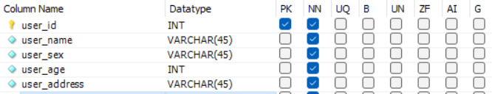
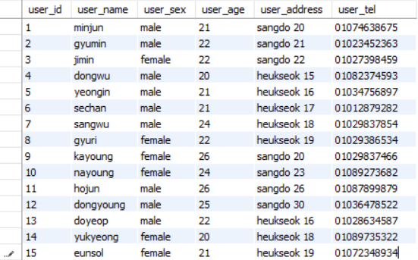
(5) 대화식 SQL 도구로 DB 생성 및 데이터 적재 - user

Slide 19
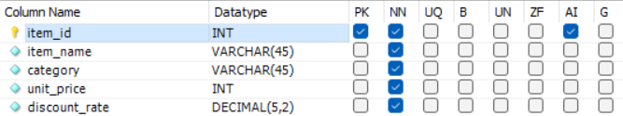
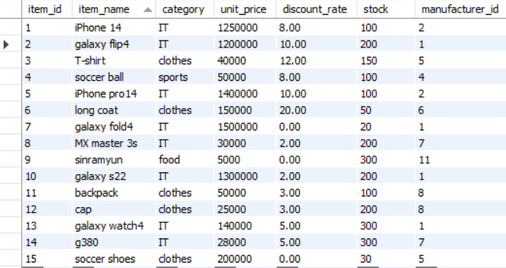
(5) 대화식 SQL 도구로 DB 생성 및 데이터 적재 - item

Slide 20

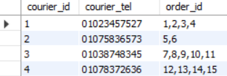
(5) 대화식 SQL 도구로 DB 생성 및 데이터 적재 - courier

Slide 21
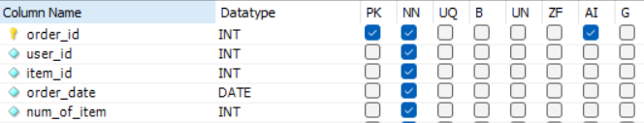
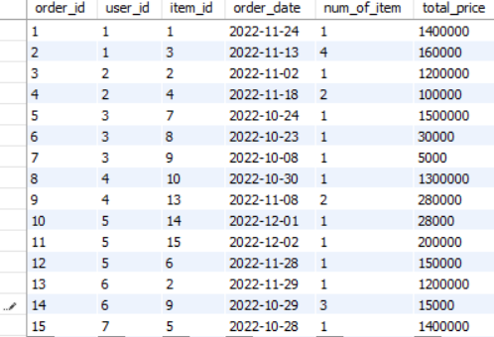
(5) 대화식 SQL 도구로 DB 생성 및 데이터 적재 - order

Slide 22

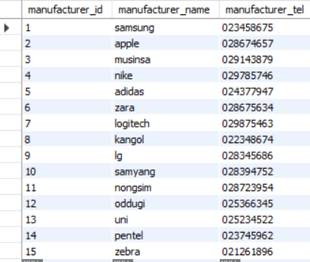
(5) 대화식 SQL 도구로 DB 생성 및 데이터 적재 - manufacturer

Slide 23
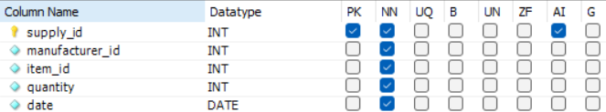
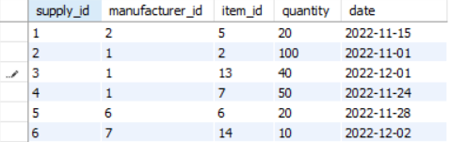
(5) 대화식 SQL 도구로 DB 생성 및 데이터 적재 - supply

Slide 24
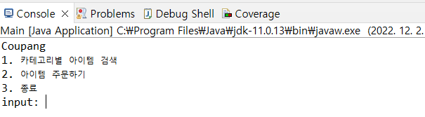
(6) JDBC/MySQL 프로그램
① 카테고리별로 아이템 검색하기
② 사용자 id, 아이템 id로 주문 넣기
③ 종료
프로그램 시작 모습

Slide 25
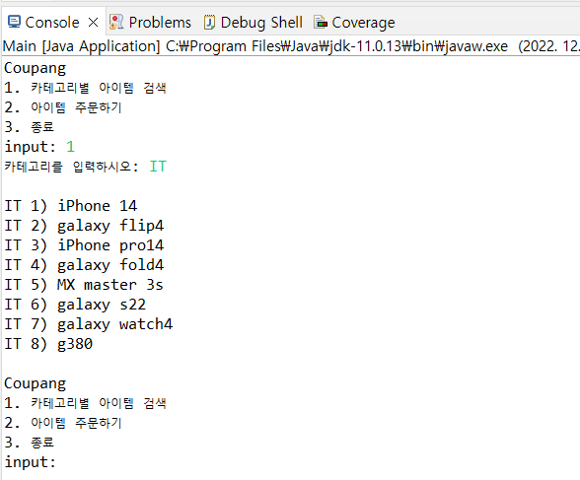
(6) JDBC/MySQL 프로그램
① 카테고리별로 아이템 검색하기
‘IT’ 카테고리로 아이템 검색 후
이어서 다음 메뉴창 출력 모습

Slide 26
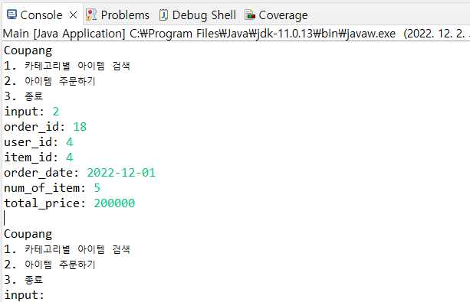
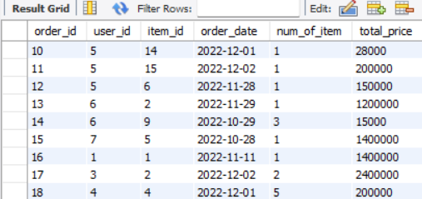
(6) JDBC/MySQL 프로그램
② 사용자 id, 아이템 id로 주문 넣기
db에 값이 들어간 모습
order 테이블에 새로운 값 넣어주기

Slide 27
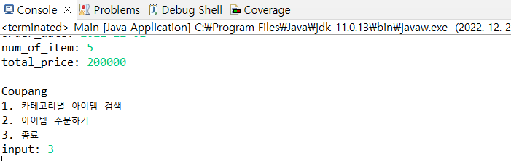
(6) JDBC/MySQL 프로그램
③ 종료
프로그램 종료 모습

Slide 28
(7) BCNF 정규화 및 스키마 정제
user(user_id, user_name, user_sex, user_age, user_address, user_tel)
FD: user_id -> user_name, user_sex, user_age, user_address, user_tel
user_id는 superkey
item(item_id, item_name, category, unit_price, discount_rate, stock, manufacturer_id)
FD: item_id -> item_name, category, unit_price, discount_rate, stock, manufacturer_id
item_id는 superkey
order(order_id, user_id, item_id, order_date, num_of_item, total_price)
FD: order_id -> user_id, item_id, order_date, num_of_item, total_price
order_id는 superkey

Slide 29
(7) BCNF 정규화 및 스키마 정제
manufacturer(manufacturer_id, manufacturer_name, manufacturer_tel)
FD: manufacturer_id -> manufacturer_name, manufacturer_tel
manufacturer_id는 superkey
supply(supply_id, manufacturer_id, item_id, quantity, date)
FD: supply_id -> manufacturer_id, item_id, quantity, date
supply_id는 superkey
마지막으로 남은 courier 릴레이션만 문제

Slide 30
(7) BCNF 정규화 및 스키마 정제
courier(courier_id, courier_tel, order_id)
courier_id | courier_tel | order_id
1 | 01023457527 | 1
1 | 01023457527 | 2
1 | 01023457527 | 3
2 | 01075836573 | 5
2 | 01075836573 | 6
courier_id | courier_tel | order_id
1 | 01023457527 | 1,2,3
2 | 01075836573 | 5,6
제 1 정규형 만족 X
제 1 정규형 만족 O

Slide 31
(7) BCNF 정규화 및 스키마 정제
courier 테이블 변환
courier(courier_id, courier_tel, order_id)
courier_id | courier_tel
1 | 01023457527
2 | 01075836573
courier_id | courier_tel | order_id
1 | 01023457527 | 1
1 | 01023457527 | 2
1 | 01023457527 | 3
2 | 01075836573 | 5
2 | 01075836573 | 6
align 테이블 생성
order_id | courier_id
1 | 1
2 | 1
3 | 1
5 | 2
6 | 2
제 2 정규형 만족 x
courier_id -> courier_tel
order_id -> courier_id

Slide 32
(7) BCNF 정규화 및 스키마 정제
courier(courier_id, courier_tel, order_id)
align 테이블
courier 테이블
order_id | courier_id
1 | 1
2 | 1
3 | 1
5 | 2
6 | 2
courier_id | courier_tel
1 | 01023457527
2 | 01075836573
courier(courier_id, courier_tel)
FD: courier_id -> courier_tel
courier_id는 superkey
align(order_id, courier_id)
FD: order_id -> courier_id
order_id는 superkey

Slide 33
(7) BCNF 정규화 및 스키마 정제 - 결과
user(user_id, user_name, user_sex, user_age, user_address, user_tel)
item(item_id, item_name, category, unit_price, discount_rate, stock, manufacturer_id)
courier(courier_id, courier_tel)
align(order_id, courier_id)
order(order_id, user_id, item_id, order_date, num_of_item, total_price)
manufacturer(manufacturer_id, manufacturer_name, manufacturer_tel)
supply(supply_id, manufacturer_id, item_id, quantity, date)

